Slide 1


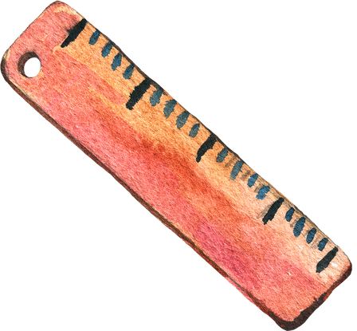


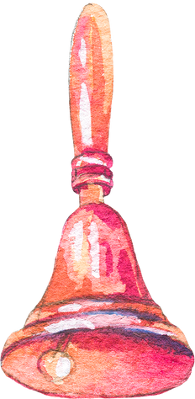




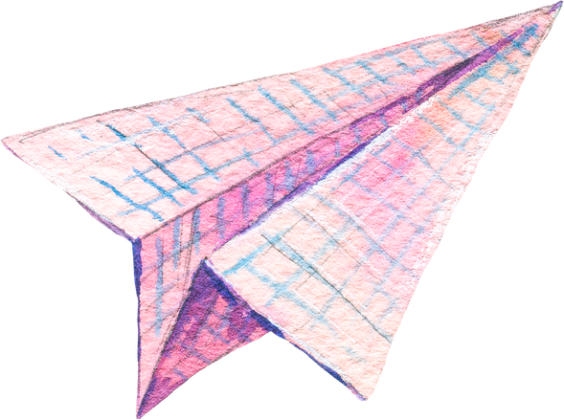


BÀI HỌC ĐƯỜNG ĐỜI ĐẦU TIÊN
(TÔ HOÀI)

Slide 2


MỤC TIÊU BÀI HỌC
  Hiểu được nội dung, ý nghĩa và bài học sâu sắc mà tác giả muốn truyền tải qua nhân vật Dế Mèn.
  Cảm nhận được nghệ thuật nhân hóa, kể chuyện sinh động trong truyện đồng thoại.
  Biết liên hệ bài học trong truyện với bản thân và cuộc sống.

Slide 3


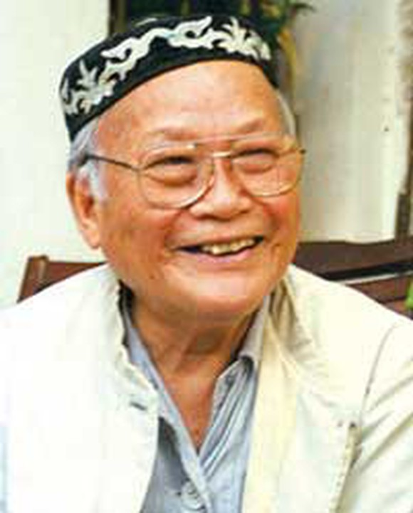
TÌM HIỂU CHUNG
  Nhà văn Tô Hoài
  Tên thật: Nguyễn Sen (1920–2014)
  Quê: Hà Nội
  Là cây bút văn xuôi nổi bật với các tác phẩm viết cho thiếu nhi.
  Truyện nổi tiếng: Dế Mèn phiêu lưu ký, O chuột, Quê nội…
2. Tác phẩm “Dế mè phiêu lưu ký”
  Là truyện dài kể về hành trình của chú Dế Mèn khám phá thế giới, trưởng thành sau nhiều bài học.

Slide 4


TÓM TẮT ĐOẠN TRÍCH
Dế Mèn – một chú dế trẻ khỏe, kiêu căng, thích trêu chọc kẻ yếu – đã bắt nạt Dế Choắt bằng trò đùa nguy hiểm. Hậu quả là Dế Choắt bị loài vật khác đánh chết. Dế Mèn vô cùng ân hận. Từ sự việc ấy, chú rút ra bài học đầu đời, trở nên chín chắn hơn và bắt đầu cuộc phiêu lưu khám phá cuộc sống.

Slide 5
PHÂN TÍCH NHÂN VẬT
Dế Mèn
Dế Choắt
  Lúc đầu:
👉 Tự cho mình khỏe mạnh, oai phong.
👉 Thích “ra oai”, bắt nạt kẻ yếu (Dế Choắt).
  Khi sự việc xảy ra:
👉 Chứng kiến cái chết của Dế Choắt → xúc động, hối hận sâu sắc.
  Sau đó:
👉 Trưởng thành hơn về suy nghĩ.
👉 Nhận ra rằng cần sống tử tế, khiêm tốn, không coi thường người khác.
  Yếu đuối, nhút nhát, bị bắt nạt.
  Lời trăn trối đầy cảm động: “Ở hiền gặp lành, ác giả ác báo…”
👉 Là chiếc gương để Dế Mèn tỉnh ngộ.

Slide 6



Ý NGHĨA VÀ BÀI HỌC
Truyện gửi gắm bài học đạo đức nhẹ nhàng nhưng sâu sắc:
  Không nên kiêu ngạo, xem thường người khác.
  Hãy chịu trách nhiệm cho hành động của mình.
  Biết nhận lỗi, sửa sai chính là bước đầu của sự trưởng thành.

